Slide 1
23. 임베디드 시스템의 모델링
이 장의 학습 내용
  임베디드 시스템의 개념
  UML을 사용하여 모델링하는 임베디드 시스템

Slide 2
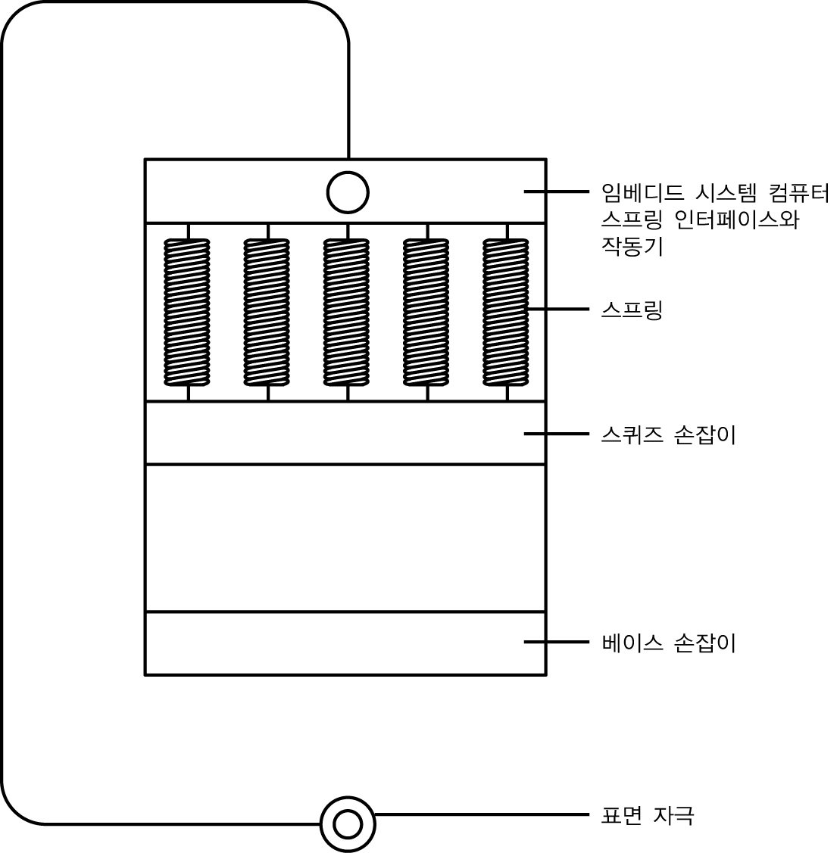
GetAGrip
GetAGrip이란 이름을 가진 손목/팔뚝 강화기기의 설계
반복적인 신체 사용시 가해지는 부담을 여러 가지로 막아 주는 역할
GetAGrip의 임베디드 시스템 버전

Slide 3
임베디드 시스템이란?
임베디드 시스템(Embedded System)의 예
  “맨눈에 보이지 않는” 모든 컴퓨터
  가전제품, 자동차, 항공기, 공장 기계, 생의학 기기 등에 내장
사용자와 대화하는데 필요한 키보드나 모니터는 포함되어 있지 않다.
기기(가전제품을 생각하자)에 장착되는 칩의 형태를 취하기 때문에 컴퓨터 같아 보일 리가 없다.
자신이 부착된 기기가 ‘무엇을 해야 할 지’를 지시한다.
임베디드 시스템 안에 내장된 소프트웨어가 다운되면 그야말로 재앙이다.

Slide 4
임베디드 시스템의 개념(시간)
임베디드 시스템 세계에서 상당한 비중을 차지하는 특성이 바로 시간(time)이라는 것을 알 수 있다.
소프트 시스템(soft system)
  특정한 기한을 맞출 필요 없이 가능한 빨리 자신의 작업을 수행한다.
하드 시스템(hard system)
  가능한 빨리 자신의 작업을 수행함과 동시에 엄격한 기한에 맞추어서 작업을 마친다.

Slide 5
임베디드 시스템의 개념(쓰레드) (1)
쓰레드
  임베디드 시스템 세계에서는 단순한 프로그램이며, 애플리케이션의 실행 단위이다.
멀티태스킹
  CPU를 스케줄링하여 많은 쓰레드가 동시에 실행되게 하고, 한 쓰레드에서 다른 쓰레드로 전환(switching)시켜 주는 과정

Slide 6
임베디드 시스템의 개념(쓰레드) (2)
프로그램 내에서 자신의 우선순위를 나타내는 상태
  휴지(dormant) - 메모리에 떠 있으나 운영체제에서 사용할 수 있게 되지 않았음
  실행 준비(ready) - 실행할 수 있으나 실행중인 쓰레드가 더 높은 우선순위를 가지고 있음
  지연(delayed) - 설정된 시간만큼 실행이 중지된 상태
  이벤트 대기(waiting for an event) - 실행되기 위해서는 어떤 이벤트가 발생되어야 함
  실행중(running) - CPU를 점유하고 있음
  인터럽트(interrupted) - CPU가 인터럽트에 신경 쓰고 있음

Slide 7
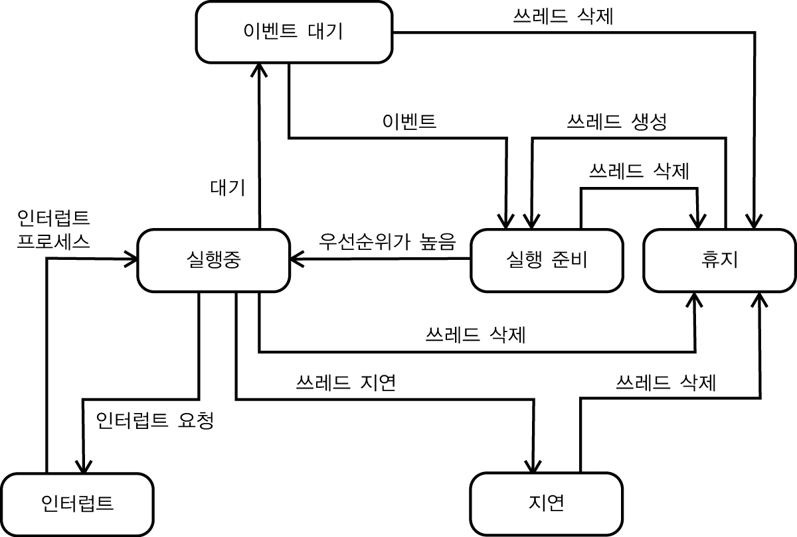
임베디드 시스템의 개념(쓰레드) (3)
임베디드 시스템 애플리케이션의 쓰레드 상태

Slide 8
임베디드 시스템의 개념(인터럽트)
인터럽트
  CPU에게 어떤 이벤트가 발생했다고 알려주는 메커니즘으로서, 하드웨어 수준에서 지원을 해준다.
  CPU가 인터럽트를 감지하면, CPU는 자신이 하고 있는 작업을 일단 임시적으로 미루어 두고 ISR(Interrupt Service Routine, 인터럽트 서비스 루틴)을 호출하여 해당 이벤트를 처리한다.
인터럽트 잠복(interrupt latency)
인터럽트 반응(interrupt response)
인터럽트 복구(interrupt recovery)

Slide 9
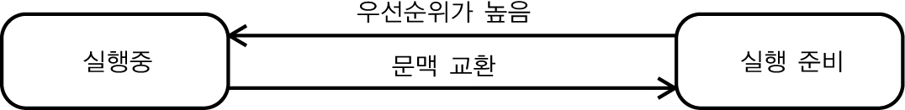
임베디드 시스템의 개념(운영체제) (1)
선점형(preemptive)
비선점형(non- preemptive)
협력형 멀티태스킹(cooperative multitasking)
선점형 커널에서 일어나는 일을 나타내기 위하여 두 상태 사이의 전이를 수정한 상태

Slide 10
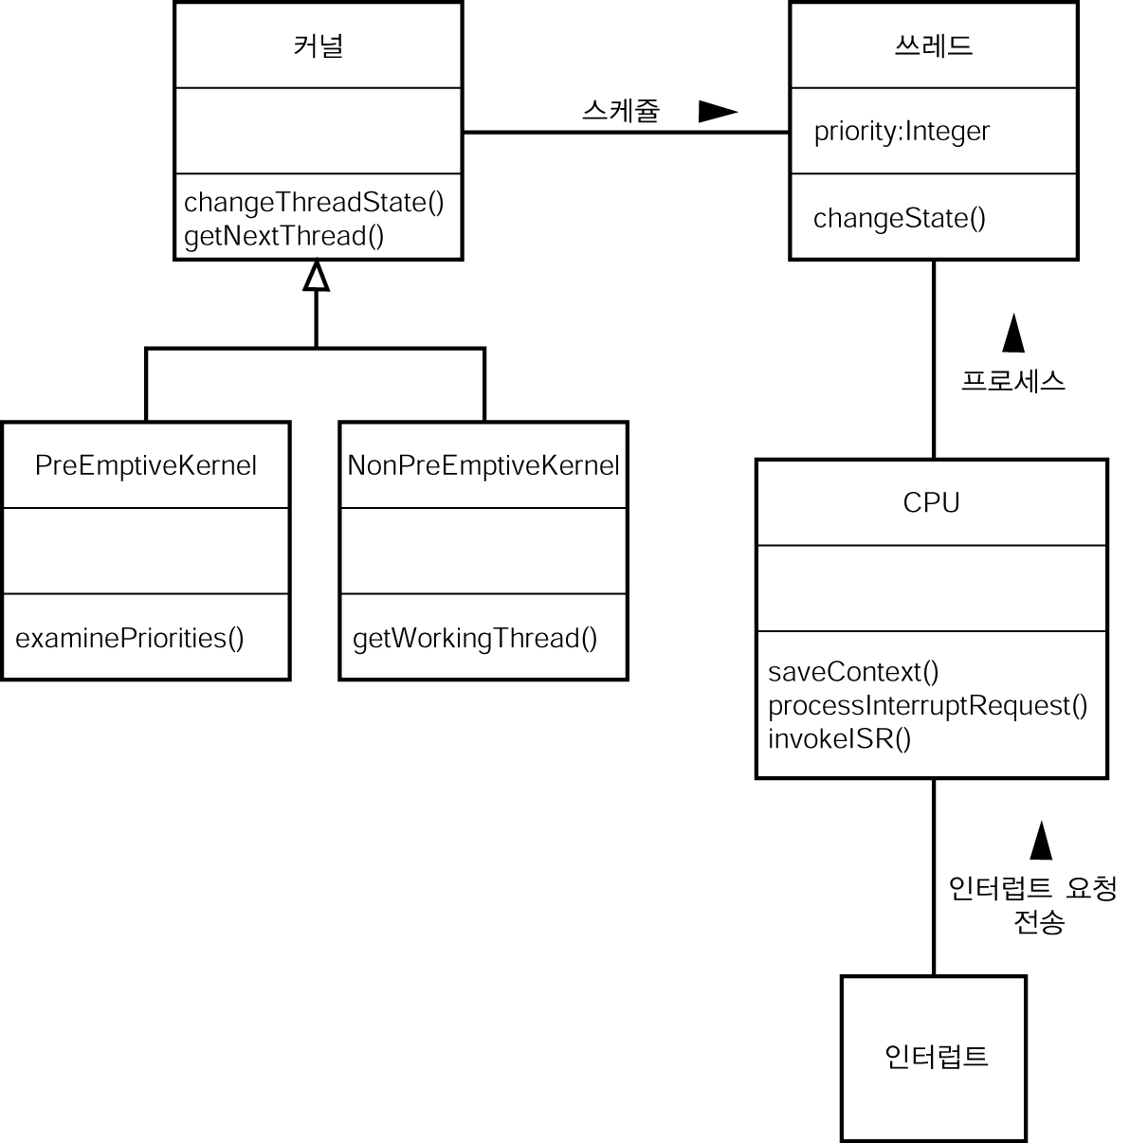
임베디드 시스템의 개념(운영체제) (2)
뒤이어 올 시퀀스 다이어그램에서 클래스의 인스턴스가 교류하는 모습

Slide 11
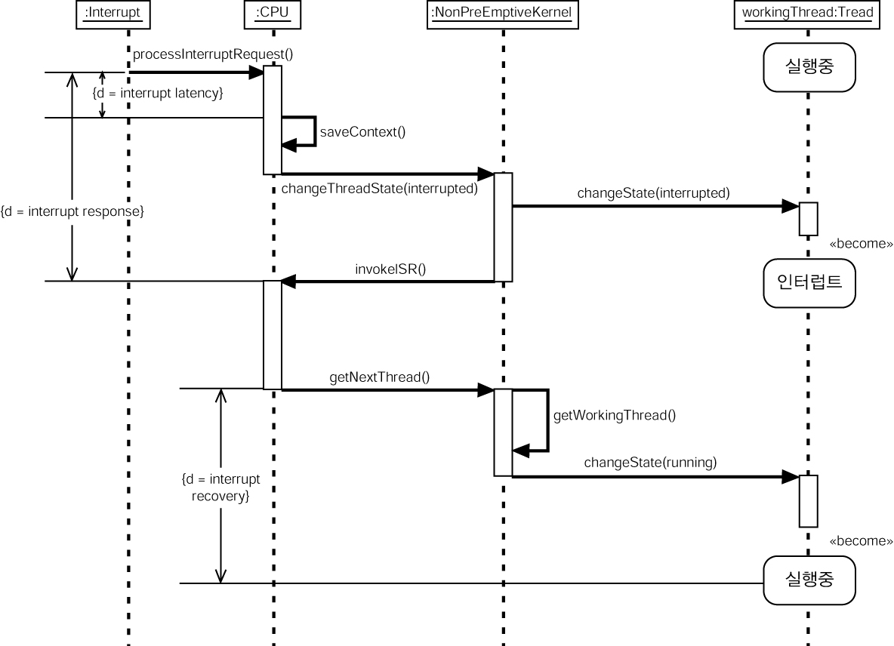
임베디드 시스템의 개념(운영체제) (3)
비선점형 커널을 나타낸 시퀀스 다이어그램

Slide 12
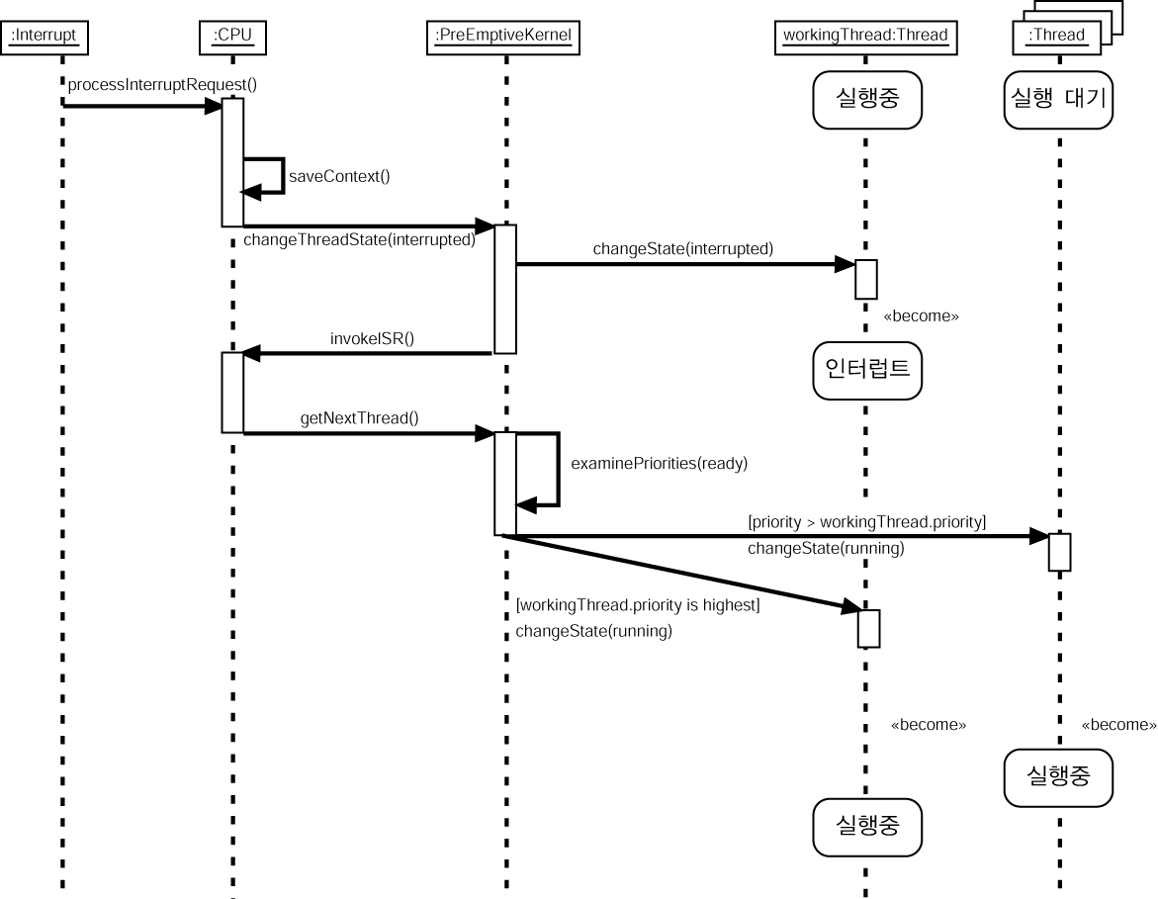
임베디드 시스템의 개념(운영체제) (4)
선점형 커널을 나타낸 시퀀스 다이어그램

Slide 13
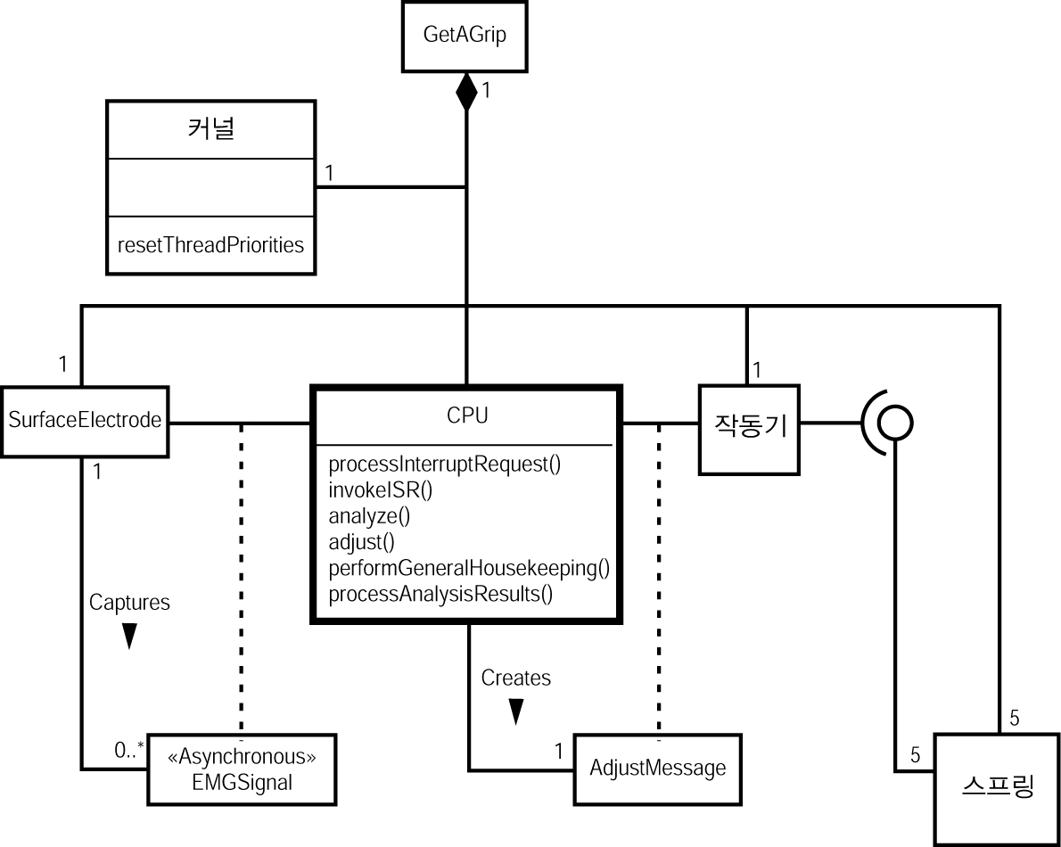
GetAGrip의 모델링(클래스) (1)
GetAGrip의 클래스 구조

Slide 14
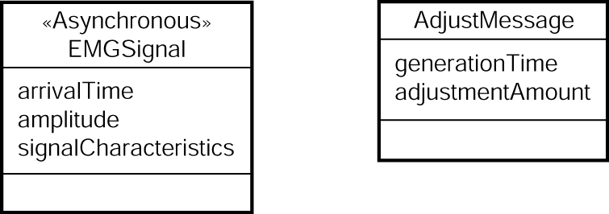
GetAGrip의 모델링(클래스) (2)
좀 더 자세히 살펴본 EMGSignal과 AdjustMessage

Slide 15
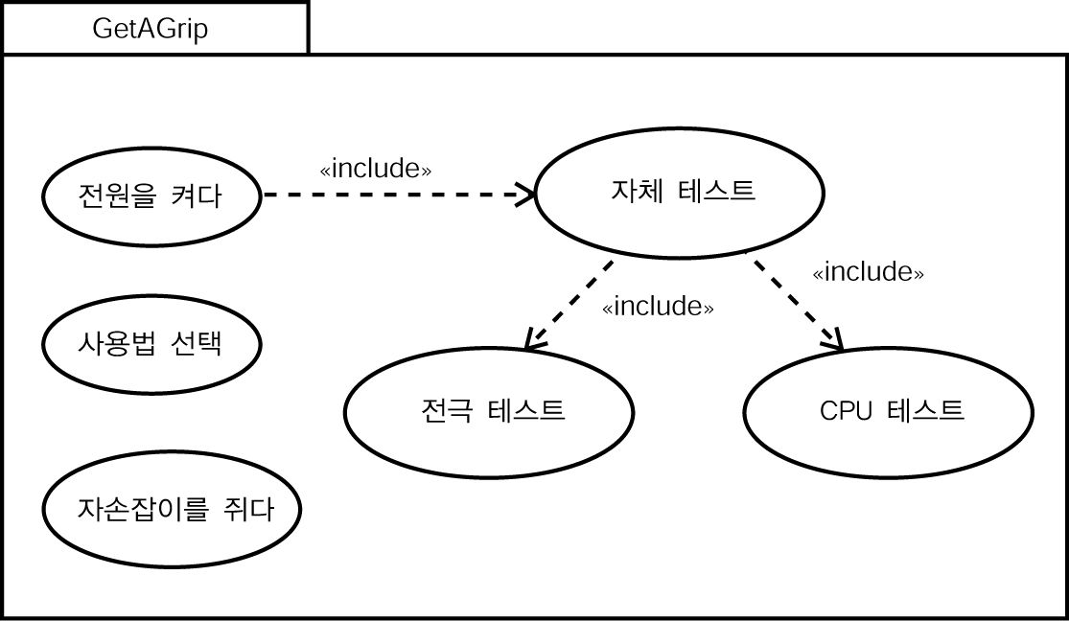
GetAGrip의 모델링(유스 케이스) (1)
GetAGrip의 유스 케이스

Slide 16
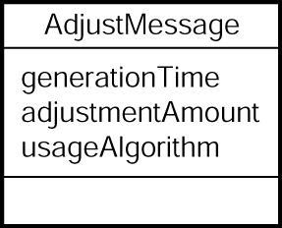
GetAGrip의 모델링(유스 케이스) (2)
AdjustMessage 클래스를 수정한 결과

Slide 17
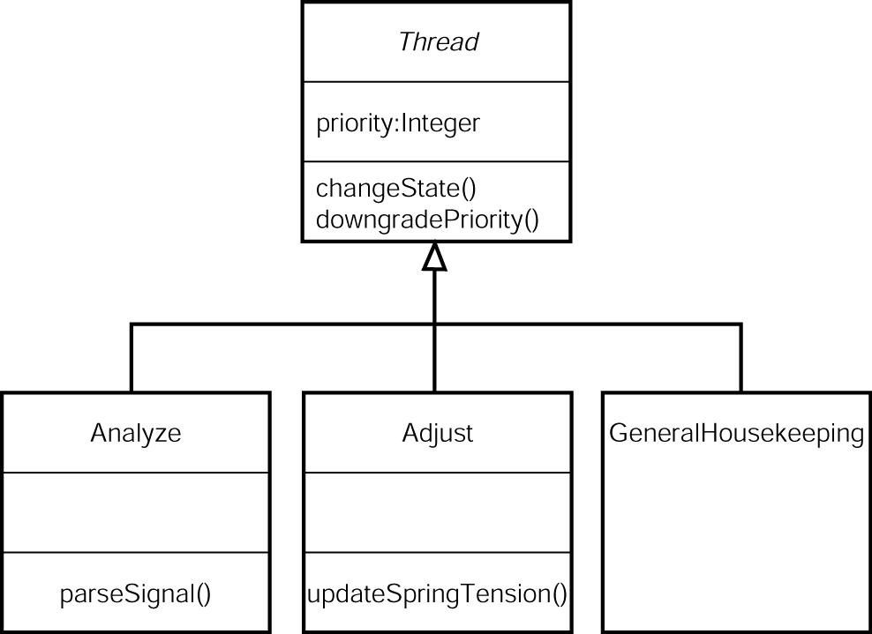
GetAGrip의 모델링(교류) (1)
GetAGrip 쓰레드에 대한 클래스 구조
구상화(reification)
  클래스나 객체라고 볼 수 없는 것들을 클래스나 객체로 다루는 UML의 개념

Slide 18
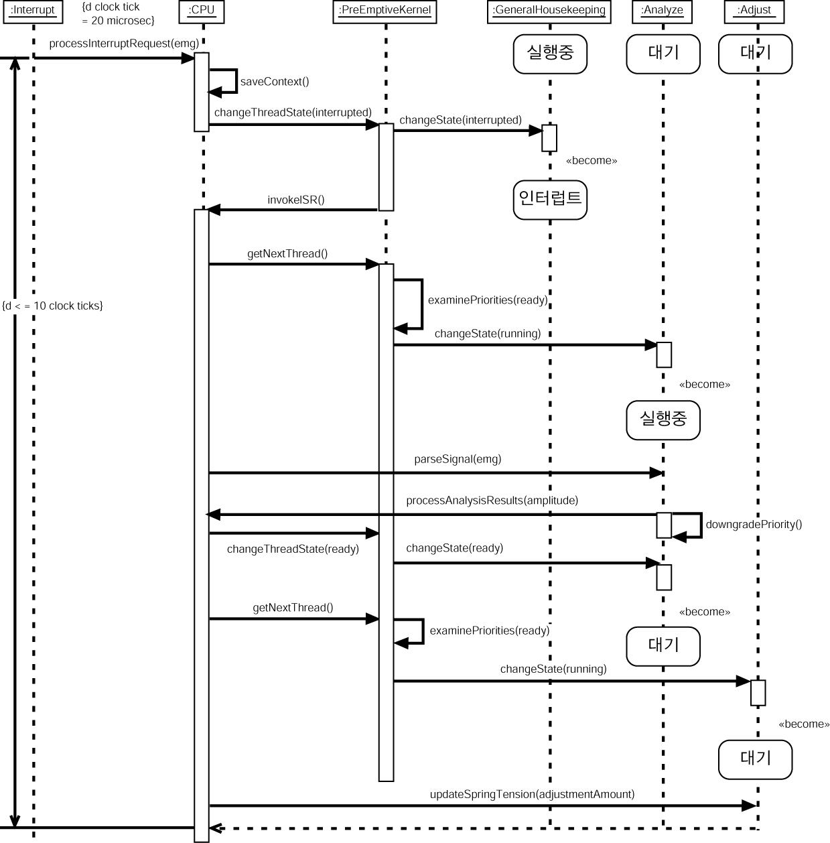
GetAGrip의 모델링(교류) (2)
“손잡이를 쥐다” 유스 케이스에 대한 시퀀스 다이어그램

Slide 19
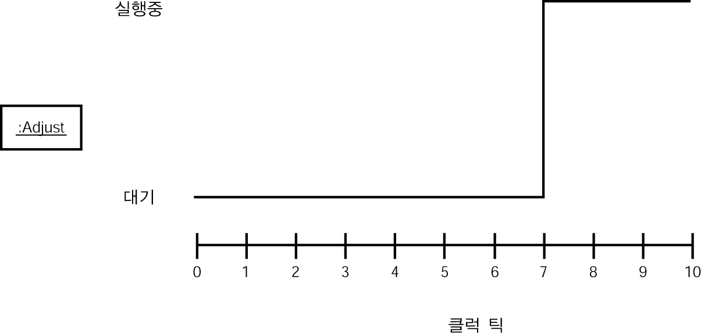
GetAGrip의 모델링(교류) (3)
Adjust 쓰레드의 상태 변화의 시간 경로를 모델링한 타이밍 다이어그램

Slide 20
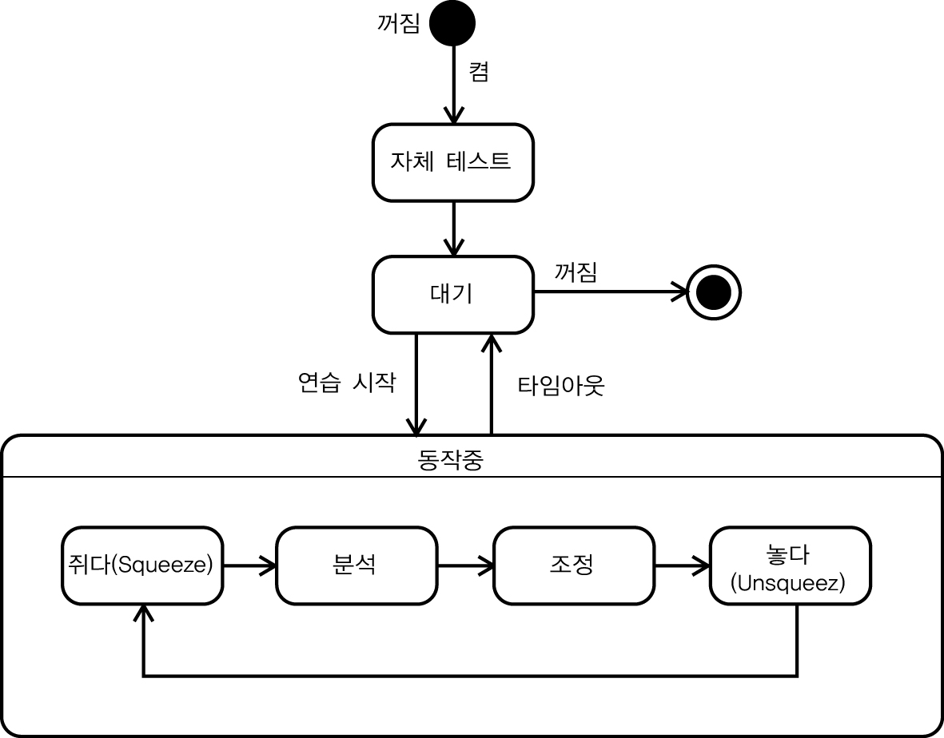
GetAGrip의 모델링 (일반적인 상태 변화)
GetAGri의
상태 변화

Slide 21
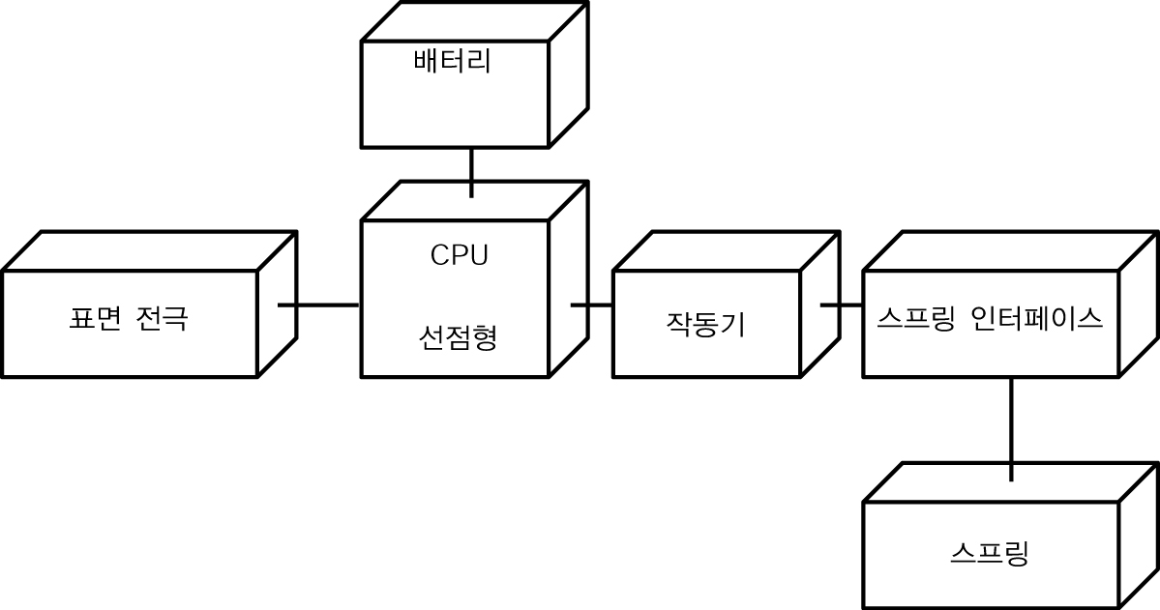
GetAGrip의 모델링 (배포)
GetAGrip에 대한 배포 다이어그램

